Slide 1

IL DECALOGO
DELLA PERFETTA MATRICOLA

Slide 2
La matricola che si trova catapultata in un sistema come quello universitario, così diverso da quello scolastico, all’inizio si trova piuttosto spaesata e normalmente impiega del tempo per capire ed impadronirsi delle nuove “regole del gioco”. È possibile, pertanto, che cominci ad accumulare dei ritardi nello studio e nella conclusione del proprio percorso che, spesso, non riesce più a recuperare.
Grazie a questo decalogo, sarà possibile ovviare a tale inconveniente e iniziare questa nuova “avventura” con il “piede giusto”.

Slide 3
1
CERCATE, QUANTO PRIMA,
DI CAPIRE DOVE SIETE CAPITATI

Slide 4
La prima cosa da fare è capire che il sistema universitario è profondamente diverso rispetto a quello scolastico e accettare il nuovo stato di cose, piuttosto che rimanere ancorati ad un vecchio sistema.

Slide 5
Non sarebbe male, ad esempio, impadronirsi di un’adeguata terminologia: la parola UNIVERSITÀ o ATENEO si riferisce all’Istituzione, quali ad esempio l’Università degli Studi di Perugia, La Sapienza di Roma, ecc. ecc. All’interno degli Atenei vi sono i DIPARTIMENTI (ex Facoltà), che indicano l’area disciplinare dei vari percorsi e, infine, in ogni Dipartimento vi sono i CORSI DI LAUREA, ovvero i singoli percorsi di studio.
Al seguente link è possibile trovare un GLOSSARIO UNIVERSITARIO:
https://www.unipg.it/servizi/orientamento/consulenza- orientativa/aspiranti-matricole/glossario-universitario

Slide 6
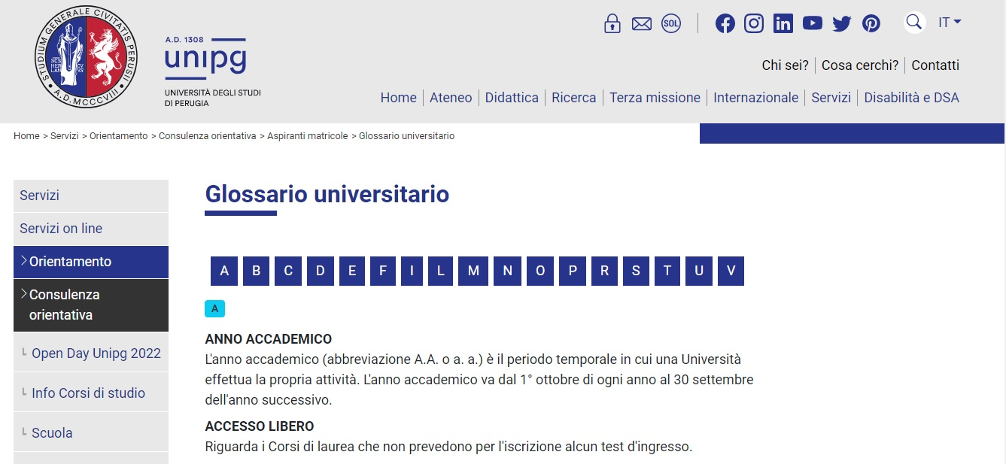

Slide 7
2
CERCATE, QUANTO PRIMA, DI REPERIRE TUTTE LE INFORMAZIONI UTILI IN MODO AUTONOMO

Slide 8
Il modo migliore per impadronirsi del nuovo sistema è quello di reperire tutte le informazioni fornite dall’Ateneo in modo autonomo, vale a dire informandosi in prima persona, in particolare, navigando nel sito di Ateneo
www.unipg.it

Slide 9
IL SITO DI ATENEO WWW.UNIPG.IT
Nella homepage del sito www.unipg.it è possibile trovare tutte le risposte ai quesiti di un’aspirante matricola.
Il criterio di ricerca può essere legato all’identità del soggetto (Chi sei? Studente futuro, Studente iscritto, laureando, laureato, ecc. ecc.), oppure all’oggetto della ricerca (Cosa cerchi?).
Nella sezione SPORTELLO STUDENTE, presente nella homepage, è possibile trovare tutte le principali informazioni che riguardano l’Ateneo.

Slide 10
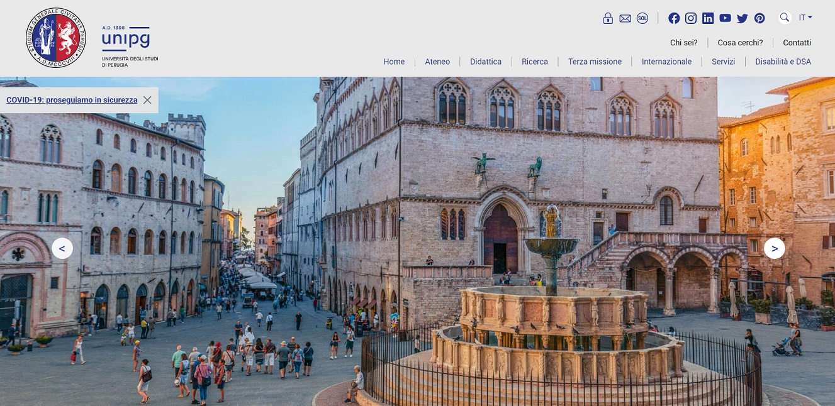

Slide 11
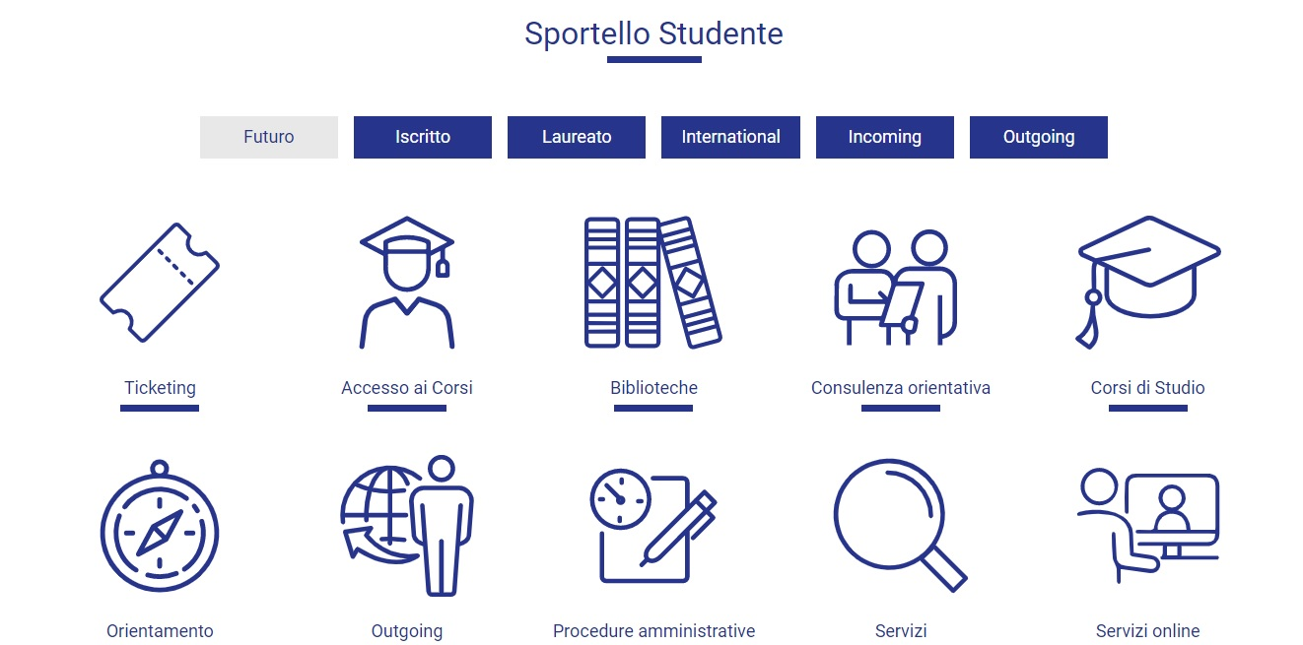

Slide 12
3
CERCATE DI LEGGERE TUTTO QUELLO CHE È
STATO PREDISPOSTO PER VOI

Slide 13
L’UNIVERSITÀ DEGLI STUDI DI PERUGIA CONTA OLTRE 30.000 STUDENTI, PERTANTO, L’UNICO MODO PER FORNIRE LORO INFORMAZIONI È ATTRAVERSO IL SITO DI ATENEO.
INOLTRE, AL MOMENTO DELL’IMMATIRICOLAZIONE, AD OGNI STUDENTE VIENE FORNITA UNA MAIL ISTITUZIONALE
(@studenti.unipg.it),
TALE CASELLA ANDREBBE REGOLARMENTE CONTROLLATA

Slide 14
È sempre più frequente, invece, che gli studenti si ostinino a basarsi sul “passaparola” e non leggano il materiale informativo che l’Ateneo predispone per loro, nel quale sono contenute tutte le risposte ai loro dubbi o quesiti .

Slide 15
4
CERCATE DI SEGUIRE IL MAGGIOR NUMERO DI LEZIONI
(SOPRATTUTTO LE PRIME)

Slide 16
Le lezioni sono parte integrante del percorso universitario anche nel caso in cui non siano considerate obbligatorie. Uno studente che non sfrutta l’opportunità di un confronto diretto con il docente, non solo perde un contributo fondamentale per la propria formazione, ma oltretutto paga un servizio di cui non gode.

Slide 17
Durante le lezioni, in particolare all’inizio, il docente si presenta, illustra il programma che intende svolgere, dà indicazioni in merito ai libri di testo da adottare

Slide 18
5
CERCATE DI CONOSCERE E PRENDERE IN CONSIDERAZIONE TUTTE LE INIZIATIVE DELL’ATENEO CHE VI RIGUARDANO

Slide 19
Troppo spesso gli studenti non aderiscono ad iniziative messe a disposizione dall’Ateneo, aggiuntive rispetto alla normale didattica, che rappresentano un ulteriore momento di arricchimento, nonché occasioni di incontro con il mondo del lavoro.
Pertanto, oltre al sito di Ateneo, è bene collegarsi con il sito del Dipartimento, cui afferisce il proprio Corso di Laurea, nel quale sarà possibile trovare informazioni più specifiche, inerenti alla didattica.

Slide 20
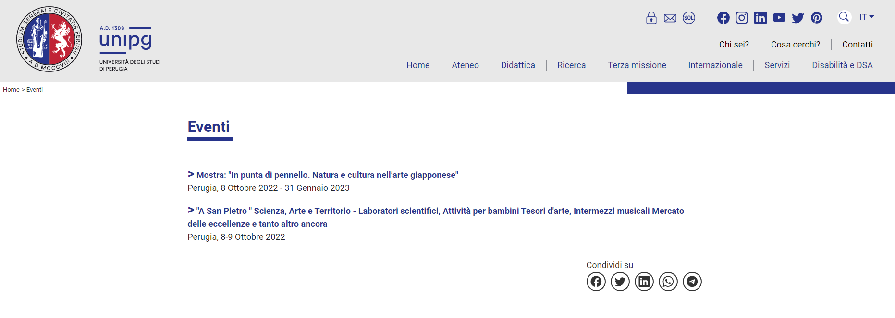

Slide 21
6
CERCATE DI ESSERE SEMPRE PRESENTI, PUNTUALI E RESPONSABILI

Slide 22
Questo atteggiamento presuppone serietà e impegno per ciò che si fa ed è senz’altro il modo migliore per ottenere risultati apprezzabili.
MAI COME ORA STATE LAVORANDO PER VOI STESSI!

Slide 23
7
CERCATE DI SEGUIRE IL PIU’ POSSIBILE IL RITMO PREDISPOSTO
DAL CORSO DI LAUREA

Slide 24
L’articolazione dei Corsi universitari in semestri consente agli studenti di seguire meno lezioni contemporaneamente e di preparare più agevolmente gli esami corrispondenti.
Pertanto, contrariamente a ciò che avviene a scuola, all’Università alcune materie afferiscono soltanto al primo semestre, mentre le restanti al secondo.
Inoltre, l’introduzione dei crediti formativi universitari (CFU) consente allo studente di sapere, per ogni esame, quale sarà mediamente l’impegno necessario per poterlo superare.

Slide 25
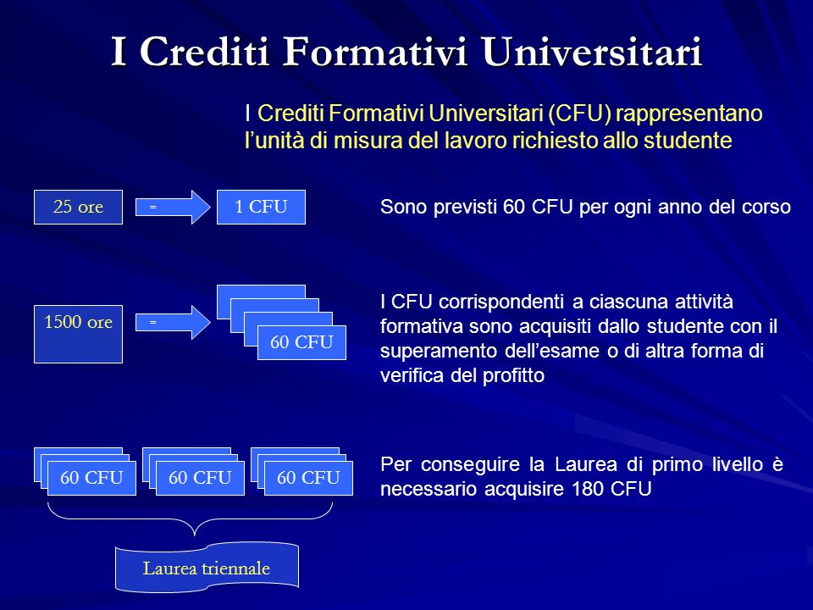

Slide 26
8
CERCATE DI MIGLIORARE OGNI GIORNO IL VOSTRO METODO DI STUDIO

Slide 27
Se a fronte di un notevole impegno nello studio, non si ottengono risultati soddisfacenti, è opportuno mettere in discussione il proprio metodo, ricorrendo, se necessario, a specifici corsi.

Slide 28
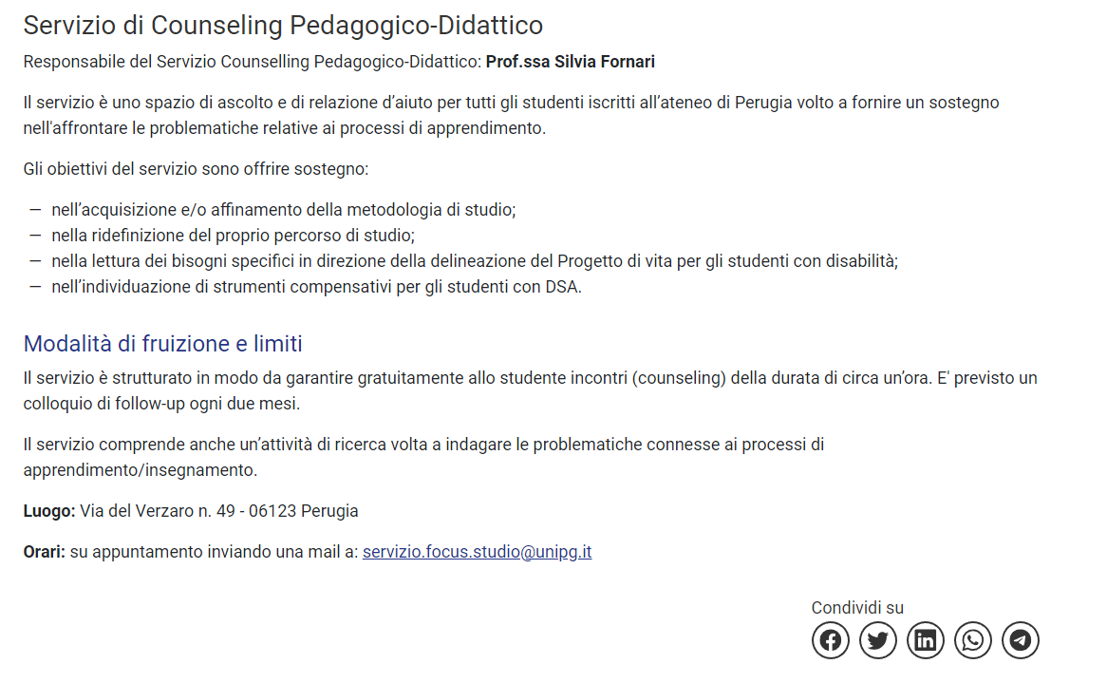

Slide 29
9
CERCATE DI NON ISOLARVI DAL RESTO DEL MONDO

Slide 30
Essere impegnati in un percorso universitario non significa isolarsi dal mondo esterno.
Convegni e seminari, spesso organizzati dallo stesso Ateneo, possono servire per approfondire determinati argomenti, nonché tirocini curriculari (previsti nel percorso di studi) o stage sono di aiuto per conciliare teoria e pratica e per avvicinarsi al mondo del lavoro.
Infine, le borse di studio ERASMUS consentono di poter effettuare un’esperienza di studio all’estero.

Slide 31
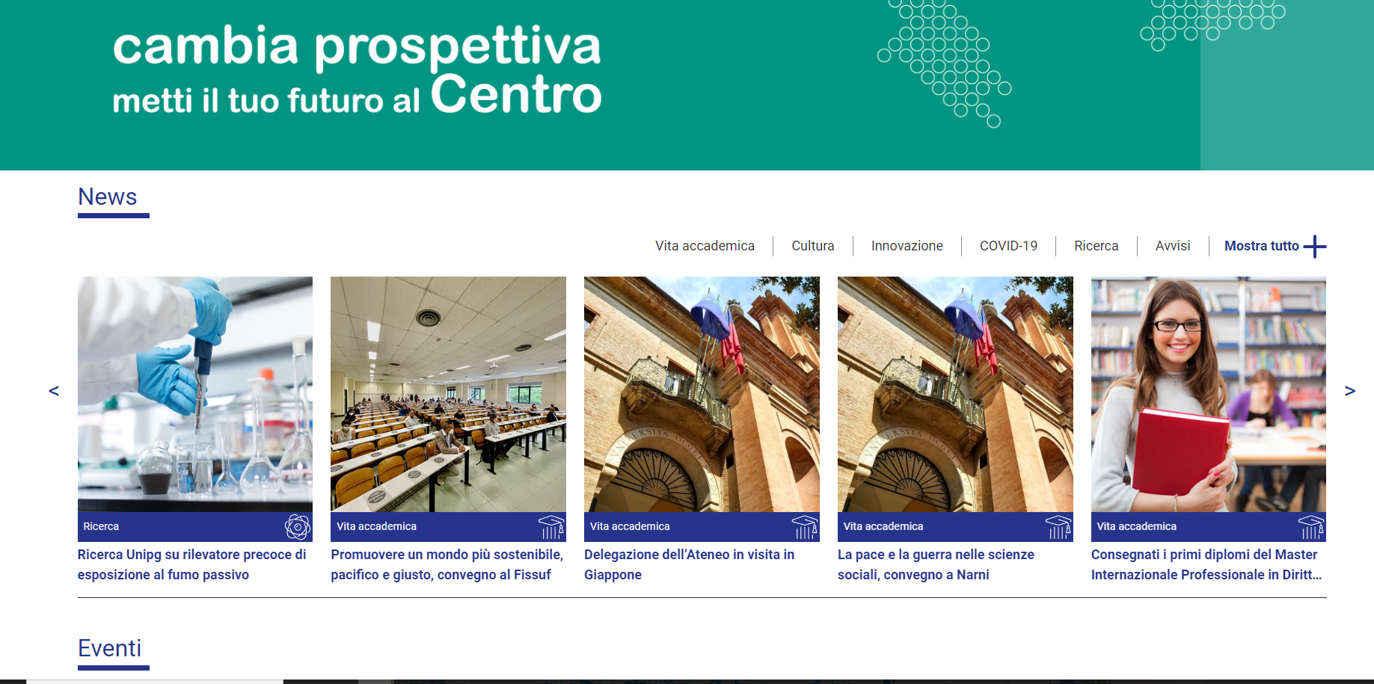

Slide 32
10
CERCATE DI ESSERE SEMPRE PIU’ ESIGENTI, NON VI ACCONTENTATE MAI DI “QUEL CHE PASSA IL CONVENTO…”

Slide 33
Uno studente che s’impegna, che esige sempre di più dai propri docenti, riuscirà a sfruttare al massimo il proprio percorso di studio, ottenendo i migliori risultati.

